Slide 1
Desarrollo Componentes Web con Servlets y JSP
ÍNDICE
Tecnologías Web
Modelo Vista Controlador (MVC)
Servlets
Java Server Pages (JSP)
JSP Avanzado
Librerías de etiquetas (JSTL)

Slide 2
Tecnologías Web
ARQUITECTURA INTERNET
Internet define una arquitectura distribuida
Los recursos y los servicios se distribuyen en una nube (cloud) y se identifican mediante una URI (Uniform Resource Identifier)
Cada URI se compone de un protocolo, el nombre del servicio y el nombre del recurso. Ejemplo:
http://www.eclipse.org/download/eclipse-jee-helios-win32.zip

Slide 3
Tecnologías Web
PARADIGMAS (PUNTO DE VISTA DEL DESARROLLADOR)
Aplicaciones web: arquitecura cliente/servidor. Hay una máquina cliente especializada en solicitar servicios a otra máquina especializada en proporcionarlos
Punto a punto (PPP ó Peer to Peer): el más antiguo, dos máquinas que hacen cada una de cliente y de servidor a la vez
Cloud Computing: los servidores se virtualizan y los servicios se presentan fuertemente acoplados (todos dependen de todos)

Slide 4
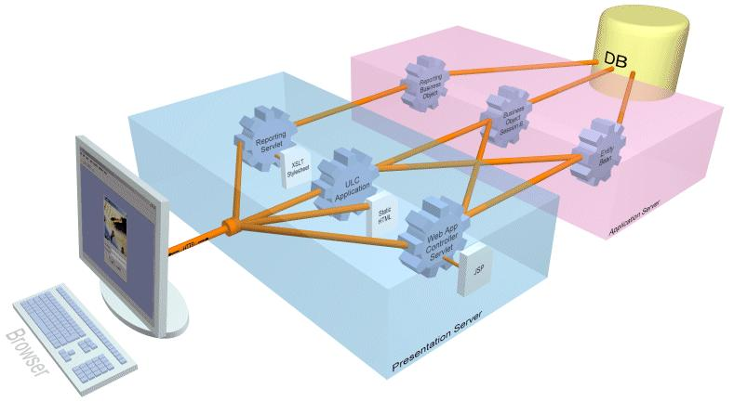
Tecnologías Web APLICACIONES WEB
Aplicaciones de 4 capas: cliente ligero, presentación, negocio y persistencia

Slide 5
Tecnologías Web
PROCESAMIENTO PETICIONES WEB
El cliente solicita un servicio o recurso al servidor
El servidor, según las reglas de negocio, determina qué accesos son necesarios a la capa de persistencia
Cuando se ha determinado la información a comunicar de vuelta al usuario, la capa de presentación se encarga de construir el HTML de la página web resultante o el XML que se envía al cliente

Slide 6
Tecnologías Web
CAPA CLIENTE
Son clientes ligeros
Normalmente de propósito general: Firefox, Opera, etc.
Portables: ordenadores de escritorio, PDAs, móviles, etc.
Pueden ser desarrollados a medida, por ejemplo una aplicación ligera desarrollada a medida para mostrar información recogida de servicios web. En este caso la capa de presentación está acoplada en el cliente.
Puede robar trabajo a otras capas (validaciones javascript, etc.)

Slide 7
Tecnologías Web
CAPA PRESENTACIÓN
Componentes encargados de interactuar con el usuario.
JSP, HTML, u otro tipo de tecnología que permita mostrar datos al usuario, así como adquirir y validar los datos introducidos.
Componentes de proceso de interfaz de usuario, encargados de gestionar el flujo del proceso de la aplicación y la lógica de administración de estado. Se pueden reutilizar en distintas interfaces de usuario.
Esta capa invoca a los servicios ofrecidos por la capa de negocio, de forma que la lógica de la aplicación está claramente separada de la lógica de presentación de los datos.

Slide 8
Tecnologías Web
CAPA DE NEGOCIO
Contiene las entidades y las normas del mundo ficticio que se modela
Representa la información abstracta, la transforma y la envía o bien a la capa de persistencia o bien a la capa de presentación
Para facilitar su diseño, se pueden usar patrones existentes: POJO, Patrón DAO, etc.

Slide 9
Tecnologías Web
CAPA DE PERSISTENCIA
Mal llamada capa de acceso a datos
Convierte información volátil en información persistente usando un medio físico y un formato de datos
Por lo general, la capa de negocio toma las decisiones de cuándo se han de consultar o actualizar los datos involucrados en los procesos de la aplicación
Bases de datos relacionales (PostgreSQL, MySsql), ficheros XML, ficheros binarios, etc
Se intenta que la aplicación sea lo más independiente posible de la tecnología de almacenamiento, para aumentar la curva de aprendizaje y protegerse frente a futuros cambios, por ejemplo usando JDBC, Hibernate

Slide 10
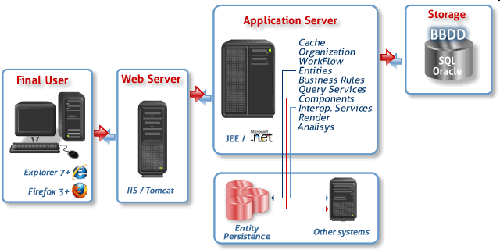
Tecnologías Web
APLICACIONES WEB
Al dividir la aplicación en capas, es más escalable y fácil de diseñar, por que hemos dividido un problema grande en otros más pequeños

Slide 11
Tecnologías Web TECNOLOGÍAS CLIENTE/SERVIDOR
Cliente | Servidor
HTML Flash Javascript Silverlight Metro … | JSP JSF Facelets Java EE .NET MySql …

Slide 12
Tecnologías Web
SERVIDORES DE APLICACIONES
Para ejecutar una aplicación Web en Java se necesita un servidor de aplicaciones con un Contenedor Web
JBoss, de Red Hat. Existe una versión de código abierto soportada por la comunidad y otra empresarial.
Oracle WebLogic Application Server 10.0 (Antes BEA Systems)
Apache Tomcat, sólo suministra el contenedor Web
GlassFish, un servidor de aplicaciones de código abierto de Sun
¡Ojo! Apache no sirve: sólo es un servidor de páginas web

Slide 13
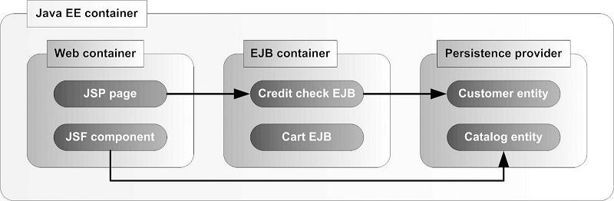
Tecnologías Web
ESTRUCTURA SERVIDOR APLICACIONES

Slide 14
Modelo Vista Controlador
ARQUITECTURA
Arquitectura de tres componentes:
Modelo: los JavaBeans; se ocupan de la lógica de negocio
Vista: las páginas JSP; sólo se ocupan de la presentación
Controlador: son los servlets; se ocupan de la interacción del controlador con la vista

Slide 15
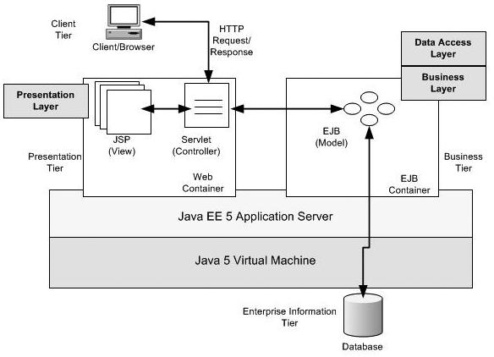
Modelo Vista Controlador

Slide 16
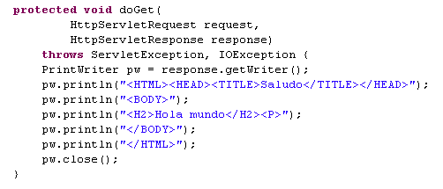
Servlets definición
Un servlet es una clase que proporciona respuestas a peticiones http
Es el controlador en el patrón MVC
Se ejecuta en el contenedor Web del servidor de aplicaciones

Slide 17
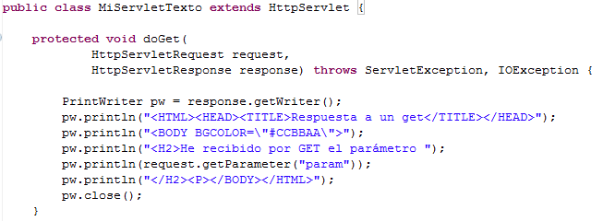
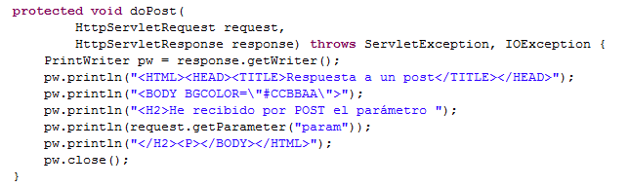
Servlets ejemplo: un servlet sencillo (1/2)

Slide 18
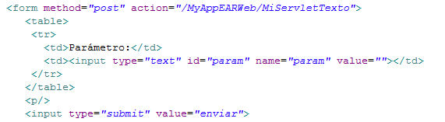
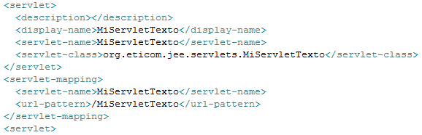
Servlets ejemplo: un servlet sencillo (2/2)

Slide 19
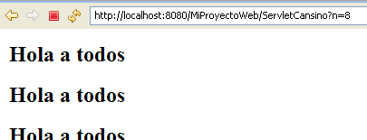
Servlets
PRÁCTICA
Construir un servlet que imprima tantos saludos como se le indique en un parámetro GET o POST
¿Qué ocurre si no defino el método GET?

Slide 20
Servlets metodos del protocolo http
doGet() | Petición para obtener una respuesta HTML Parámetros integrados en la URL
doPost() | Petición para obtener una respuesta HTML Parámetros asociados a un formulario
doPut() | Permite crear un fichero en el servidor web
doDelete() | Borra un fichero en el servidor web
doHead() | Devuelve información sobre propio servicio Como un doGet() pero sólo devuelve el HEAD
doOptions() | Lista de verbos soportados Se ahorran peticiones a las que nadie va a responder
doTrace() | Devuelve lo que el servidor recibe Utilizado para depurar

Slide 21
Servlets
CÓDIGOS DE ERROR FRECUENTES
Una respuesta HTTP contiene un código de resultado, campos de cabecera, y un cuerpo
Los códigos de error 4xx son errores de la petición y los 5xx son errores internos del servidor
401 | Indica que la petición requiere autenticación HTTP
404 | Indica que el recurso solicitado no está disponible
500 | Indica un error interno del servidor HTTP que impidió cumplir con la petición
503 | Indica que el servidor HTTP está temporalmente sobrecargado y no pudo atender la petición

Slide 22
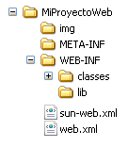
Servlets
ESTRUCTURA APLICACIÓN WEB
Una aplicación debe tener una estructura determinada en el servidor de aplicaciones
Aunque en el entorno de desarrollo tenga otra, al desplegarse debe tener esta estructura
Raíz de documentos web
Imágenes
Directorio privado para metadatos
Clases java compiladas
Librerías propias o de terceros
Descriptor de despliegue específico de Glassfish
Descriptor de despliegue

Slide 23
Servlets
DESCRIPTOR DE DESPLIEGUE
Descriptor de despliegue (web.xml): configuración para una aplicación web instalada en el servidor, incluyendo:
Parámetros de la aplicación (descripción, iconos, lista de posibles páginas iniciales, valores de variables, etc…)
Configuración de servlets
Mapeado de recursos (servlets, tipos MIME, etc…)
Personalización de errores
Librerías de etiquetas
Seguridad

Slide 24
Servlets
GESTIÓN DEL ESTADO EN UNA APLICACIÓN WEB
HTTP es un protocolo sin estado (stateless): cualquier dato que no se mantenga explícitamente entre peticiones se pierde
Para implementar un estado de aplicación, la tecnología de servidor debe usar algún método para:
Almacenar información entre llamada y llamada del cliente
Identificar a cada cliente, para poder relacionarlo con la información que se tiene almacenada

Slide 25
Servlets
ALMACENAR ESTADO ENTRE PETICIONES
Opciones de establecimiento/recuperación atributos:
getAttribute( String nombre )
setAttribute( String nombre, Object objeto )
Aplicables sobre los ámbitos o visibilidades:
La propia petición HttpServletRequest: un objeto para cada petición
Sesión (HttpSession) : HttpServletRequest.getSession(), un objeto para cada petición de usuario
Aplicación (ServletContext) : accesible mediante la propiedad HttpServlet.getServletContext(), un objeto para todos los usuarios de ese servlet. ¡CUIDADO CON LA CONCURENCIA!

Slide 26
Servlets
IDENTIFICAR SESIONES
Hay dos métodos para identificar la sesión a la que pertenece una petición HTTP:
Cookies (por defecto): un identificador que expide el servidor y mantiene almacenado el cliente. En cada petición HTTP se incluye. Es seguro mientras sólo se use para almacenar el id de sesión (si se almacenan otros datos se pueden suplantar)
Identificador en URL: el identificador de sesión se reenvía constantemente en las peticiones GET y POST. Suele ser un campo alfanumérico largo. Puede servir incluso para almacenar todo el estado. Usar redirección mediante las funciones encodeUrl y encodeRedirectUrl que no eliminan esa reescritura automática de las urls

Slide 27
Servlets
COMUNICACIÓN ENTRE SERVLETS
Redirección entre páginas en un servlet:
RequestDispatcher:
ServletContext.getRequestDispatcher( cadena_url_servlet_B).forward( request, response )
Redirección en servidor. Cuando la llamada al servlet B acabe, el objeto request contendrá el contenido añadido por B
sendRedirect:
HttpServletResponse.sendRedirect( cadena_url )
Redirección de cliente, otra petición independiente

Slide 28
Servlets
CONFIGURACIÓN DEL SERVLET
Acceso a la configuraciónde un servlet con ServletConfig
En web.xml:
<servlet servlet-name=‘myServlet'
servlet-class='test.MyServlet'>
<init-param>
<param-name>nombreParametro</param-name>
  <param-value>valorParametro</param-value>
</init-param>
</servlet>
ServletConfig config = getServletConfig()
String param1 = config.getInitParameter(“nombreParametro");

Slide 29
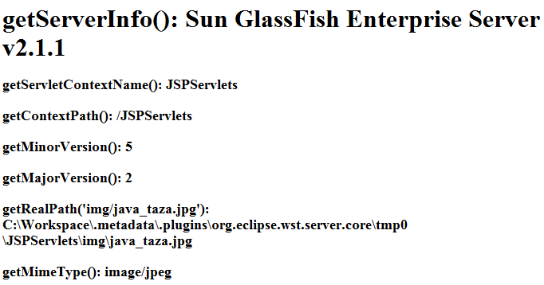
Servlets
CONTEXTO DE UN SERVLET
Comunica a un servlet con el contenedor

Slide 30
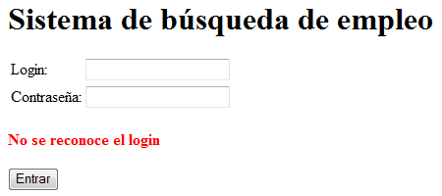
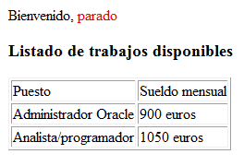
Servlets
PRÁCTICA: LOGARSE EN UNA WEB
Crear dos servlets: uno para la pantalla de login y otro para la de listado
El de login debe mostrar el formulario en el método GET y validar los parámetros en el método POST
Añdir al web.xml la configuración del usuario disponible
Validado el nombre de usuario, almacenarlo en la sesión

Slide 31
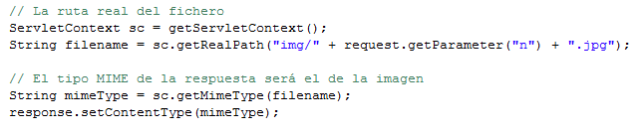
Servlets otros usos
Los servlets pueden devolver otros tipos de datos, como por ejemplo, una imagen
Si los datos que se devuelven están de acuerdo al estándar SOAP, entonces el servlet se considera un Web Service

Slide 32
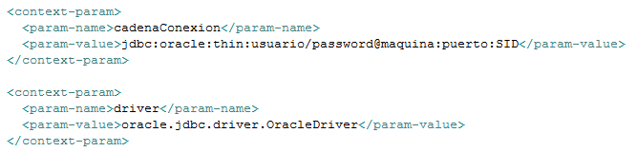
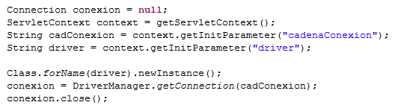

Servlets conexión a base de datos
Colocar la cadena de conexión en web.xml y mantener el código independiente del SGBD

Slide 33
JSP definición
Una página JSP (Java Server Page) se corresponde con la vista en el patrón MVC
En realidad es un servlet especializado, cuando la página JSP se solicita se crea un servlet que proporciona el servicio
La página se compila la primera vez que se utiliza

Slide 34
JSP etiquetas
Tipos de etiquetas presentes en una página JSP
Expresión: se escribe <jsp:expression> ó <%= %>
Scriplet: se escribe <jsp:scriplet> ó <% %>
Declaración: se escribe <jsp:declaration> ó <%! %>
Directivas: se escribe <jsp:directive> ó <%@ %>

Slide 35
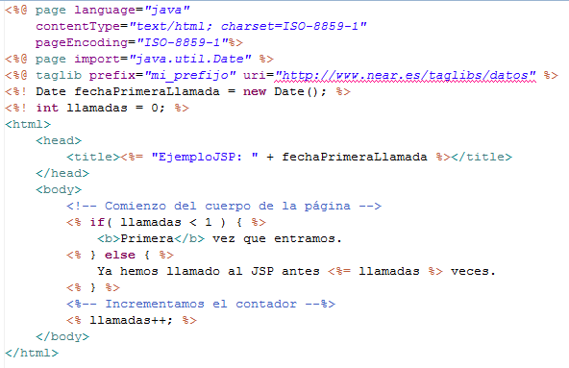

JSP ejemplo sencillo

Slide 36

JSP etiquetas de expresión
Sentencias que son evaluadas, transformadas a String y mostradas por la salida de la página.
Ejemplo: La hora actual es <%= new java.util.Date() %>

Slide 37
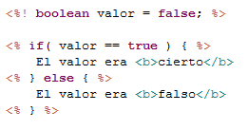

JSP scriptlets
Bloques de código java que son evaluados tal cual.
Permiten realizar tareas más complejas que las expresiones, como por ejemplo intercalar líneas de decisión con bloques html

Slide 38
JSP scriptlets
Bloques de código java que son evaluados tal cual.
Permiten realizar tareas más complejas que las expresiones, como por ejemplo intercalar líneas de decisión con bloques html

Slide 39
JSP scriptlets
Bloques de código java que son evaluados tal cual.
Permiten realizar tareas más complejas que las expresiones, como por ejemplo intercalar líneas de decisión con bloques html

Slide 40
JSP declaraciones
Variables que se incluyen en la clase principal del servlet (fuera del método “service”)
Son comunes a todas las llamadas del servlet (aunque pueden ser métodos)
No son thread-safe

Slide 41

JSP
DIRECTIVAS DE PÁGINA
Acciones de utilidad sobre la página. 3 tipos:
Include: realiza una inclusión “estática”, en tiempo de compilación del servlet. La alternativa dinámica es “jsp:include”
Page: establece el comportamiento de la página con una serie de atributos:
  import: paquetes a importar
  contentType: el valor mime
  session: indica que no se puede acceder a la sesión por esta página, por defecto es true
  errorPage: la página de error que tratará los errores sin capturar
Taglib: referencia a librería de etiquetas

Slide 42
JSP objetos predefinidos
En los SCRIPLETS se permite el uso de una serie de variables predefinidas que simplifican el acceso a la sesión, la petición http y similares:
request
response
out (PrintWriter),
session
application (ServletContext)
config (ServletConfig)
pageContext (PageContext)
Page (sinónimo de this)

Slide 43
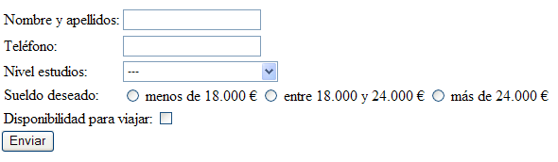
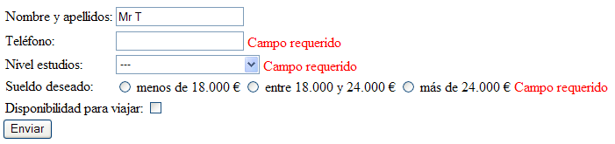
JSP
PRÁCTICA
Construir la página insertarcv.jsp y añadirle el formulario con los input
Añadir código al principio de la página para recoger los valores
Asignar a los componentes los valores elegidos
Para los campos requeridos, añadir la comprobación (usar un campo input hidden)

Slide 44
JSP
ESTRATEGIAS DE IMPLEMENTACIÓN
Más tosco
Código java directamente en la página: Apropiado sólo para pequeñas cantidades de código
Código java en clases de Utilidad: Usar la página sólo para llamar a los métodos de utilidad.
Usar MVC: un servlet para procesar los datos, almacenar resultados en beans y redirigir a una JSP para mostrarlos
Utilizar un framework con etiquetas propias y/o definidas por uno mismo: JSF, Struts 2, …
Más refinado

Slide 45
JSP
JAVABEANS
Modelo de componentes propuesto por Sun Microsystems
No tienen relación con el Enterprise Java Beans (EJB)
Agrupan en un solo objeto variables relacionadas entre sí.
Con POJOs (Plain Old Java Object) con un constructor sin parámetros y accesores get y set para las propiedades

Slide 46
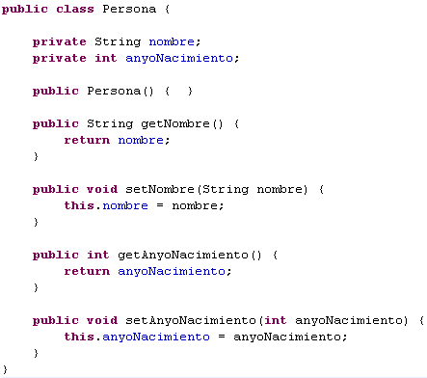
JSP
EJEMPLO DE JAVABEAN
Las clase que vayan a ser usadas como JavaBean han de suministrar:
a) Un constructor sin parámetros
b) Métodos get y set para cada una de sus propiedades
Las propiedades privadas del ejemplo no tendrán porqué estar (creencia incierta muy común)

Slide 47
JSP
TIPOS DE JAVABEAN SEGÚN EL ÁMBITO (SCOPE)
Page: el bean puede ser usado en la página actual
Request: el bean se almacena dentro del contexto de la petición web y es válido mientras no se devuelva la respuesta. Es un atributo del objeto HttpServletRequest
Session: el bean es válido durante toda la sesión de usuario, es un atributo de HttpSession. Para poder usarlo, el atributo session de la pagina debe estar a true
Application: el bean es válido en todos los recursos de la aplicación. Es un atributo de ServletContext

Slide 48
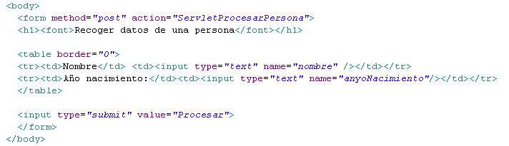
JSP
EJEMPLO: USO DE JAVABEAN DE TIPO REQUEST (1/3)
Tendremos una página para recoger los datos:

Slide 49
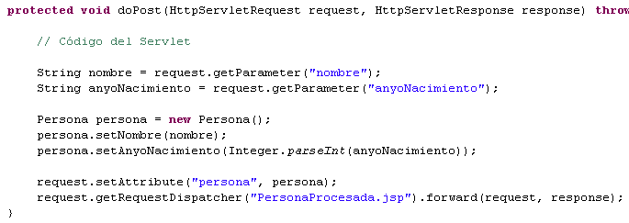
JSP
EJEMPLO: USO DE JAVABEAN DE TIPO REQUEST (2/3)
Se usa un servlet para procesar datos y tomar decisiones:

Slide 50
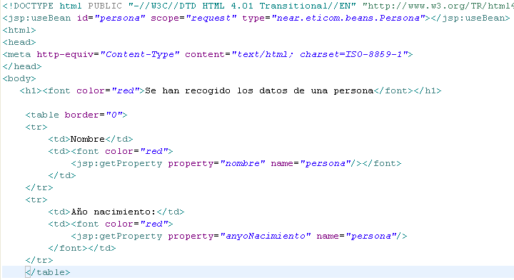
JSP
EJEMPLO: USO DE JAVABEAN DE TIPO REQUEST (3/3)
Para mostrar datos en la página usamos un JavaBean:
Usa class para crearlo si no existe
Type exige que esté definido

Slide 51
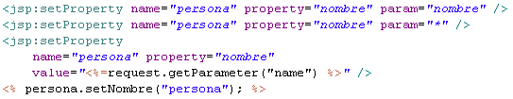
JSP
ESTABLECER PROPIEDADES DE LOS BEANS
Se pueden establecer las propiedades de los bean con setProperty
Se pueden usar expresiones JSP, parámetros, el valor * y se pueden modificar directamente desde el código
Problema: obligan a meter la lógica de la aplicación en la página

Slide 52
JSP
ESTABLECER PROPIEDADES DE LOS BEANS
Se pueden establecer las propiedades de los bean con setProperty
Se pueden usar expresiones JSP, parámetros, el valor * y se pueden modificar directamente desde el código
Problema: obligan a meter la lógica de la aplicación en la página

Slide 53
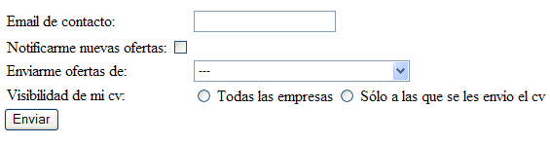
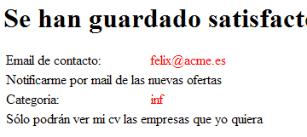
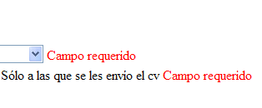
JSP
PRÁCTICA: USO DE SERVLETS Y REDIRECCIÓN (1/2)
Crear una página para recibir los datos y otra para mostrarlos una vez procesados

Slide 54
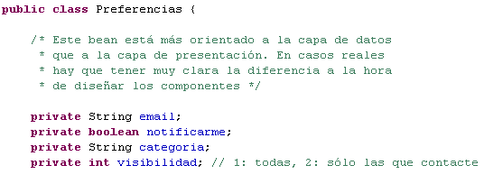
JSP
PRÁCTICA: USO DE SERVLETS Y REDIRECCIÓN (2/2)
Crear un servlet donde se procese la entrada. La clase del JavaBean a utilizar será:

Slide 55
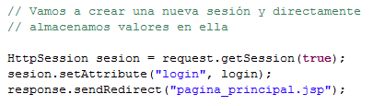

JSP
CICLO DE VIDA DE LA SESIÓN
Cuando se quiera almacenar información en la sesión, hemos de crearla y después invalidarla cuando ya no queramos usarla más

Slide 56
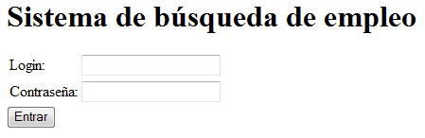
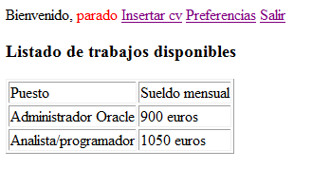
JSP
PRÁCTICA: INICIO Y FIN DE SESIÓN
Cuando se quiera almacenar información en la sesión, hemos de crearla y después invalidarla cuando ya no queramos usarla más

Slide 57
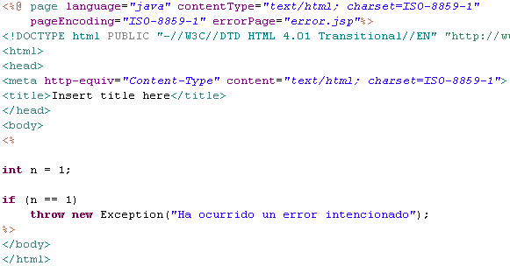
JSP
TRATAMIENTO DE ERRORES (1/4)

Slide 58
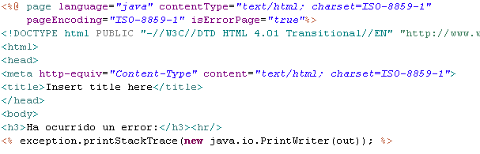
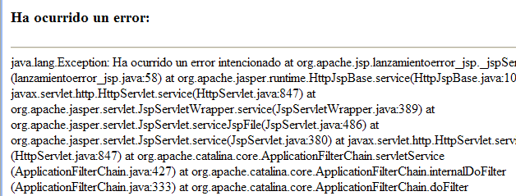
JSP
TRATAMIENTO DE ERRORES (2/4)

Slide 59
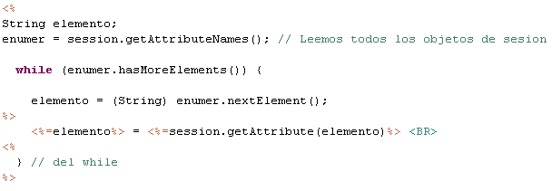
JSP
TRATAMIENTO DE ERRORES (3/4)
Comprobar si la IP de la máquina cliente en request.getRemoteAddr()
Si pertenece a la empresa desarrolladora entonces imprimimos la información de depuración como los atributos de la petición y las variables de sesión

Slide 60
JSP
INCLUSIÓN DE PÁGINAS
Se puede incluir el contenido de una página en otra
<jsp:include page=“/pagina_a_incluir.jsp">
<jsp:param name=“parametro" value=“valor" />
</jsp:include>
La página que se incluye no es una JSP completa, sólo el trozo de código que se quiere incluir: ideal para menús, banners, pies de página…
Contenido de la página que se incluye:
<%=request.getParameter(“parametro")%>

Slide 61
JSP Avanzado
LISTENERS
Escuchadores de eventos del ciclo de vida de la aplicación
Se añade un listener a un evento y el listener se ejecuta cuando se produce ese evento

Slide 62
JSP Avanzado
TIPOS DE LISTENERS
Del ciclo de vida de Servlet
Notificados cuando el contexto del servlet se inicia o destruye
De los atributos del contexto del servlet
Notificados cuando se añaden, quitan o modifican atributos de contexto del servlet
Del ciclo de vida de la session
Notificados cuando la sesión se crea, se invalida o se destruye
De los atributos de la sesión
Notificados cuando se añaden, quitan o modifican atributos de contexto del servlet

Slide 63
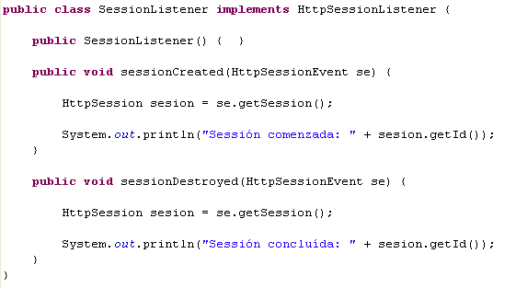

JSP Avanzado
LISTENER DEL CICLO DE VIDA DE LA SESIÓN

Slide 64
JSP Avanzado
FILTROS (1/5)
Interceptan la petición HTTP y la examinan, permitiendo tomar decisiones. Usos posibles:
Modificar la propia petición HTTP
Modificar la respuesta
Seguridad, evitado el acceso a recursos privados
Redirigir a otra página o recurso
Controlar que la sesión no esté caducada y avisar al usuario

Slide 65
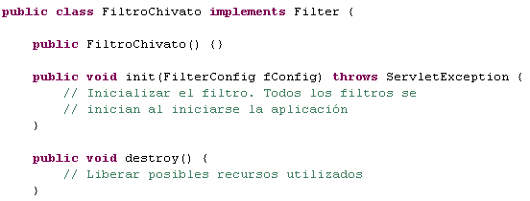
JSP Avanzado
FILTROS (2/5)

Slide 66
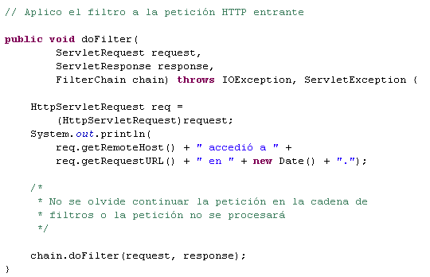
JSP Avanzado
FILTROS (3/5)

Slide 67
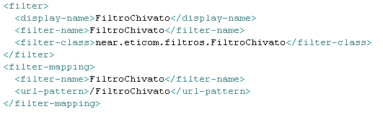
JSP Avanzado
FILTROS (4/5)

Slide 68
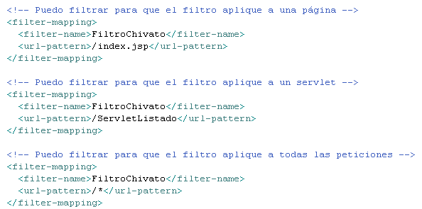
JSP Avanzado
FILTROS (5/5)

Slide 69
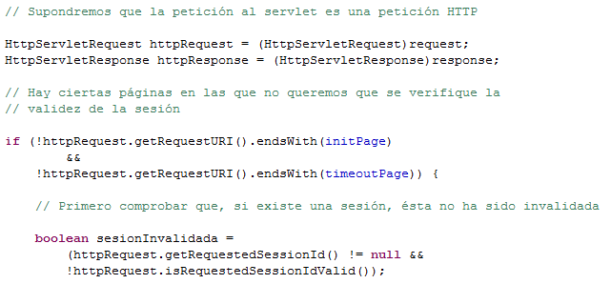
JSP Avanzado
EJEMPLO: FILTRO PARA SESIÓN CADUCADA (1/2)

Slide 70
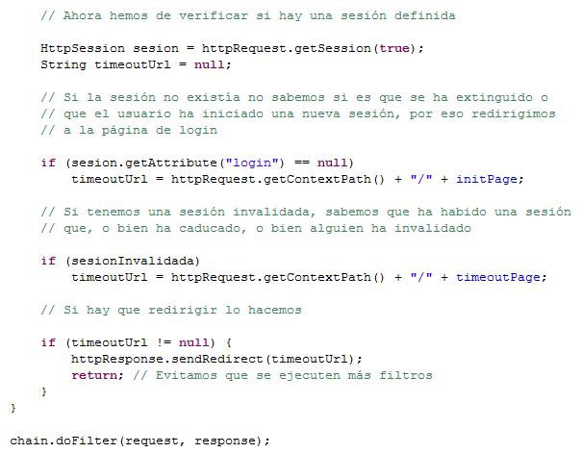
JSP Avanzado
EJEMPLO: FILTRO PARA SESIÓN CADUCADA (2/2)

Slide 71
JSP Avanzado
PRÁCTICA: FILTRO PARA CONTROL DE ACCESO
Construir una página soloadministrador.jsp
Crear un filtro FiltroAcceso que debe ejecutarse después de que se haya comprobado la validez de la sesión
Construir una página accesoprohibido.jsp con un mensaje que indique al usuario que ha intentado acceder a una url para la que no tiene permiso
Programar el filtro para que compruebe si el usuario logado tiene aceso a la página de administración
Si no tiene se le redirige a la página accesoprohibido.jsp

Slide 72
Librerías de Etiquetas (JSTL) introduccion
Es un conjunto de etiquetas JSP que resuelven las situaciones más comunes de presentación.
Se busca una integración más natural de la página con la lógica de aplicación.
Entre otras cosas, provee etiquetas para:
  Establecer, obtener y mostrar variables del entorno,
  Iterar colecciones
  Crear condiciones lógicas
  Formatear fechas y números
Todo o que se puede hacer con JSTL se pueden hacer con los métodos ya aprendidos

Slide 73
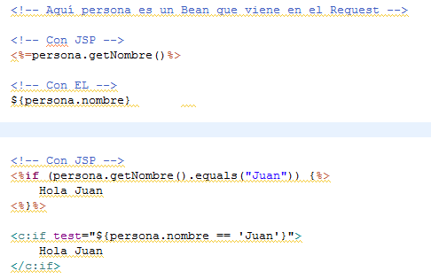

Librerías de Etiquetas (JSTL) expression lenguage
Expression Lenguaje (EL) permite referenciar atributos y objetos a través de sus nombres de variables. Las expresiones EL cumplen la forma:

Slide 74
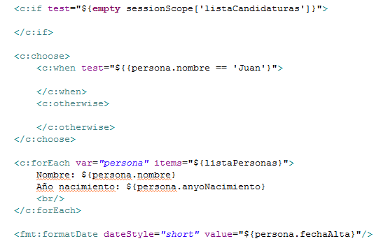
Librerías de Etiquetas (JSTL) más ejemplos
También se pueden usar otras bibliotecas de etiquetas: SQL, Request, Response, Session, etc. para hacer más cosas como el manejo de Cookies, invalidar sesiones, exportar a PDF, etc.

Slide 75
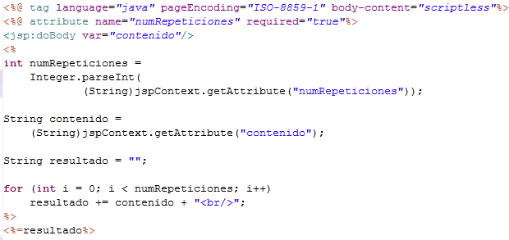
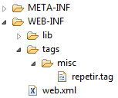

Librerías de Etiquetas (JSTL) etiquetas personalizadas

